Slide 1
“CRM система для учета заказов <YaCrm>”
Подготовили ученики Яндекс лицея на базе ГАПОУ «Оренбургский колледж экономики и информатики» (IT-Куб):
Деркач Дмитрий
Малахов Виктор

Slide 2
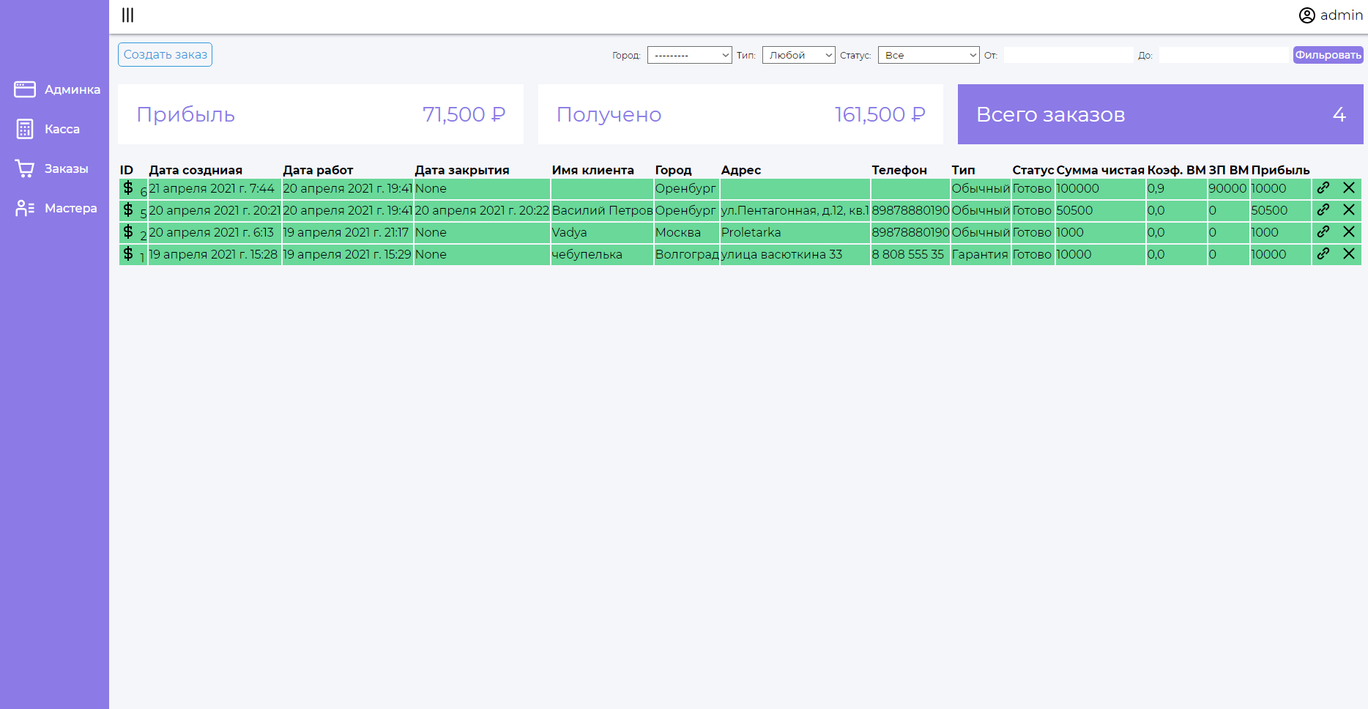
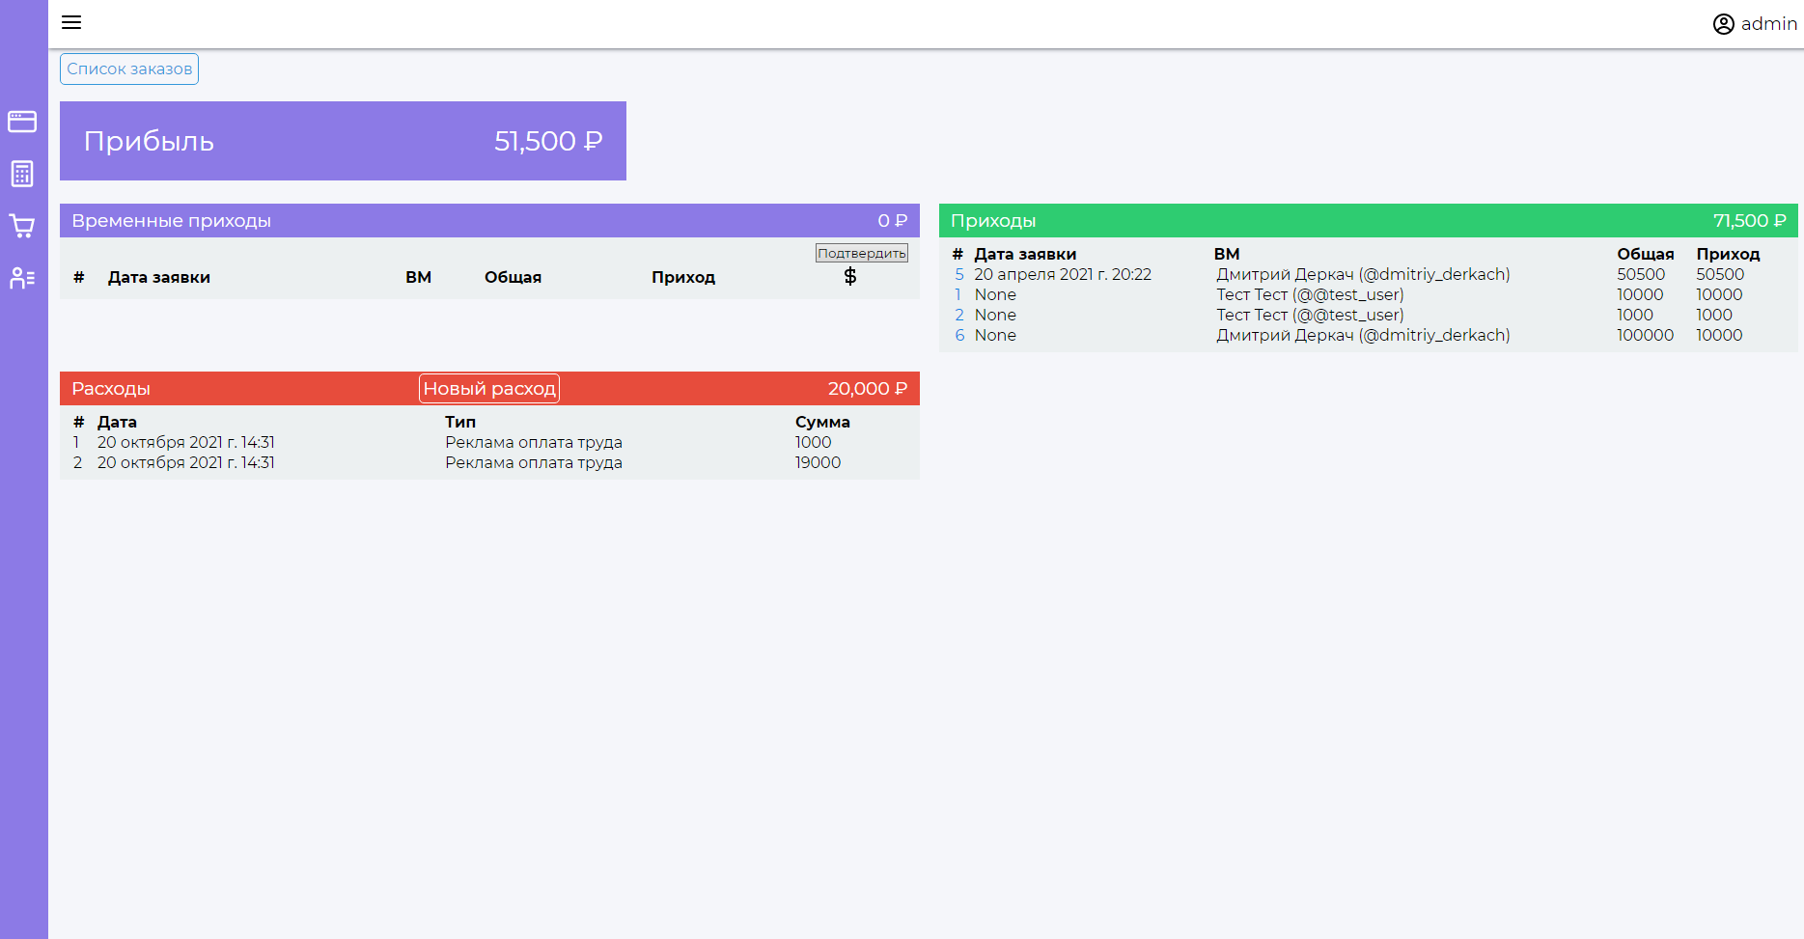
Введение
«YaCrm» предоставляет базу для заказов и позволяет вести их учет в компании, поддерживает 3 типа сотрудников (владелец или руководитель, оператор, мастер). Позволяет вести работу через сайт или с помощью бота для мессенджера Telegram.

Slide 3
Описание реализации
Для реализации системы был выбран фреймворк Django, позволяющий беспроблемно оперировать большинством СУБД, так же снижающий нагрузку при разработке веб приложений к минимуму.
Мы используем python-telegram-bot для написания логики Telegram бота.
Внедрена библиотека humanize, форматирующая данные в человеко-читаемый формат.
Front-end для сайта был написан на HTML, CSS, JS с применением возможностей шаблонизатора Jinja2.

Slide 4
Основные модули и их структуры классов
Стандартная архитектура Django-проекта расширена до следующих модулей:
Модуль models.py включает в себя классы для таблиц БД:
User – стандартный класс пользователя
City – класс для описания городов
TelegramProfile – класс, связанный с аккаунтом Telegram
Spending – класс, описывающий денежные затраты
Order – класс, отвечающий за заказы и их описание.
Модуль admin.py связан с панелью администрирования сайта. Отображает модели из moduls.py для их редактирования.
Модуль urls.py отвечает за переходы по сайту.

Slide 5
Основные модули и их структуры классов
В модуле views.py содержатся классы, каждый из которых отвечает за отрисовку определённого html файла.
Модуль forms.py обрабатывает данные, присланные html формами.
Модуль bot.py инициализирует Telegram бота.

Slide 6
Основные модули и их структуры классов (Telegram)
command_utils.py – модуль, обрабатывающий начало диалога. Отправляет заявки для регистрации новых пользователей.
bot_handler.py – обрабатывает ответы пользователя, взаимодействует с базой данных.
bot_utils.py – отвечает за логику заказов и их отображение.
jobs_utils.py – отправляет мастеру информацию о новом заказе.
keyboards.py – хранит информацию о клавиатурах, которые отправляются пользователю.

Slide 7
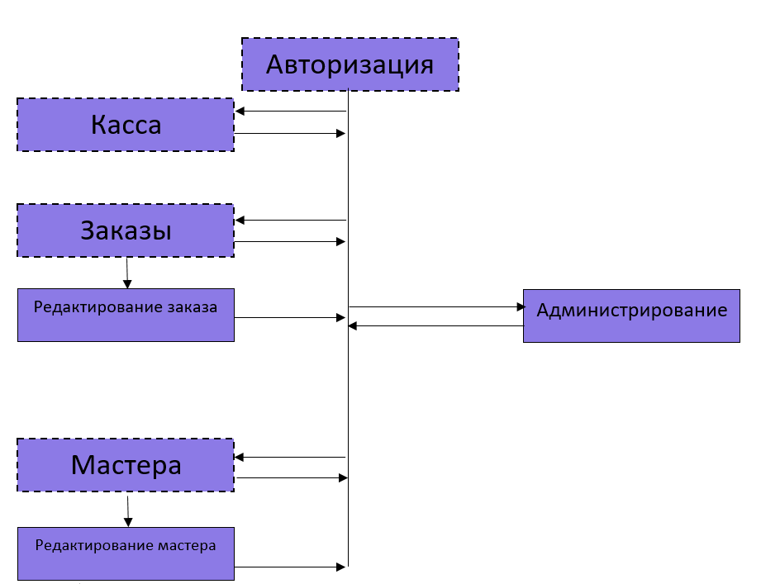
Структура сайта

Slide 8
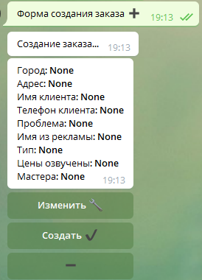
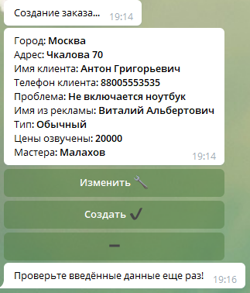
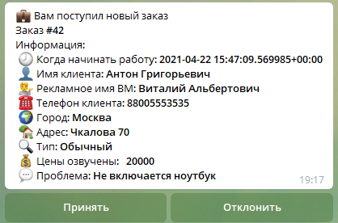
Telegram
С сайтом сопряжен Telegram бот, позволяющий мастерам легко принимать новые заказы, а операторам создавать их.

Slide 9
Заключение
Наш проект может использоваться в самых разнообразных фирмах. Во время его написания, мы более подробно изучили фреймворк Django, а также API бота мессенджера Telegram.
Есть множество путей для развития проекта, например:
Оптимизация кода
Обобщение системы под нужды различных сфер
Добавление поддержки плагинов для системы CRM

